Slide 1

Agenda
Equipe;
Introdução;
Dataset;
Modelo 1 - KNN;
Modelo 2 – Arvore de decisão;
Modelo 3 – Naive Bayes;
Resultados;
Conclusão;

Slide 2





Equipe
Lídia Souza
Diego Honda
Bergson Araújo
Rodrigo Naoto
Letícia Rossaneis

Slide 3

Introdução
Os pagamentos digitais estão evoluindo, mas os criminosos cibernéticos também.
O uso de cartões como meio de pagamento em compras na internet e em aplicativos aumentou 46,5% no 2º trimestre de 2021 em comparação com o mesmo período de 2020.
No mundo digital de hoje, onde trilhões de transações com cartões acontecem por dia, a detecção de fraudes é um desafio.
Através das informações coletadas, nosso objetivo é detectar possíveis transações fraudulentas com base nos dados das compras.

Slide 4

Dataset

Slide 5
Dataset
O dataset escolhido possui 8 colunas e 1.000.000 de transações envolvendo cartão de crédito.
Nome da Coluna | Descrição
distance_from_home | a distância de casa onde a transação aconteceu.
distance_from_last_transaction | a distância da última transação aconteceu.
ratio_to_median_purchase_price | Razão da transação do preço de compra para o preço de compra mediano.
repeat_varejista | É a transação aconteceu do mesmo varejista.
chip_usado | É a transação através de chip (cartão de crédito).
número_pino usado | A transação aconteceu usando o número PIN.
pedido online | A transação é um pedido online.
fraude | A transação é fraudulenta.

Slide 6

Modelo 1 - KNN

Slide 7
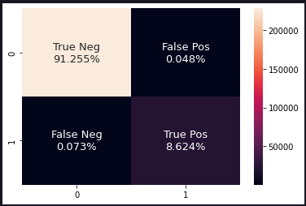
KNN
Modelo para casos de classificação, como no nosso caso de classificação binária (dois tipos específicos, mutuamente exclusivos), mas também pode ser usado em casos de regressão.
Baseado nas k observações do conjunto de treinamento que são mais idênticas ou próximas da nova observação.
A previsão é determinada pela classe de maior reincidência entre os k vizinhos mais próximos.
Baseado na distância euclidiana, a qual é um caso particular da distância de Minkowski.
Modelo não paramétrico baseado em instância, por ter que calcular a diferença entre a observação teste com cada observação de treino.
Tempo de execução: 40+

Slide 8
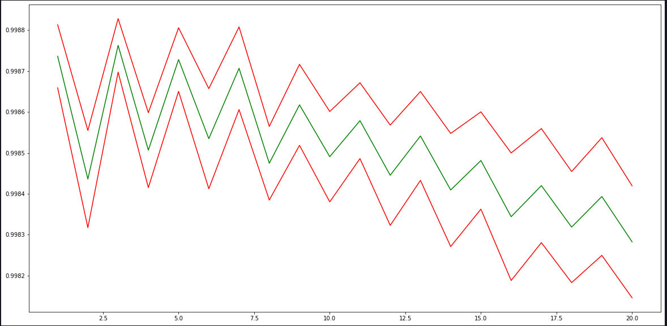
KNN
K(n_neighbors) | SCORE MEDIO | SCORE STD
1 | 0.998736 | 0.000077
2 | 0.998436 | 0.000119
3 | 0.998763 | 0.000065
4 | 0.998507 | 0.000092
5 | 0.998728 | 0.000078
6 | 0.998535 | 0.000122
7 | 0.998707 | 0.000101
8 | 0.998475 | 0.000090
9 | 0.998617 | 0.000099
10 | 0.998491 | 0.000110

Slide 9

Modelo 2 - Decision Tree Classifier

Slide 10
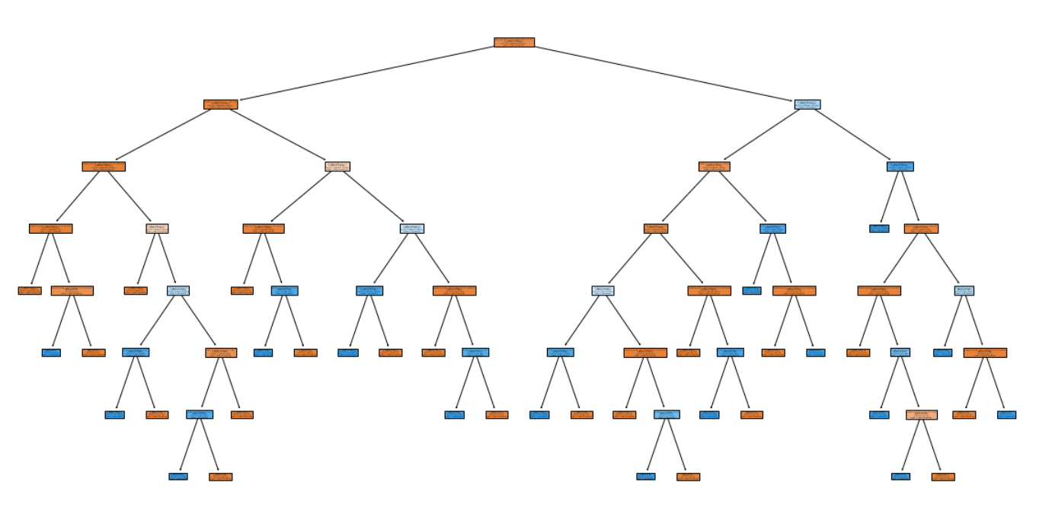
Decision Tree Classifier
Alta precisão e robustos em relação a outliers.
Funcionam de forma semelhante a um fluxograma, estabelecendo nós que se relacionam entre si por uma hierarquia.
Os nós-folha são os resultados finais e o nó-raiz é um dos atributos do dataset.
Os nós são ligados entre regras "se-então".
O algoritmo realiza cálculos que definem a posição de cada variável na árvore com base no ganho de informação e a entropia.

Slide 11
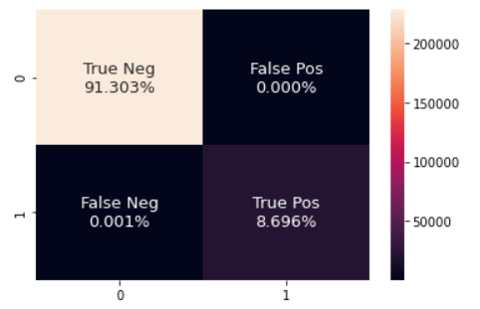
Decision Tree Classifier
A acurácia do modelo já apresenta um valor alto (99%), mas a fim de explorar com mais profundidade os resultados, iremos analisar a matriz de confusão.

Slide 12
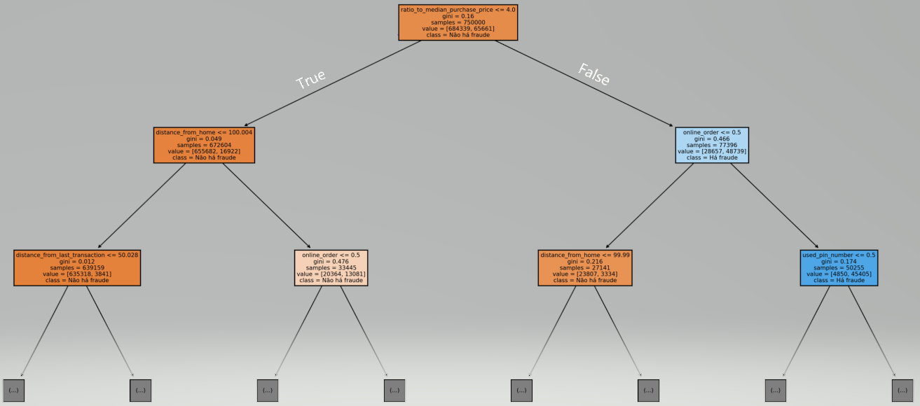
Decision Tree Classifier
A raiz recebe o dataset completo e faz uma pergunta de verdadeiro ou falso. Essa pergunta divide o dataset pelos próximos dois nós.
Maiores variações nos valores de transação, compras online e maiores distâncias de casa são os fatores que mais indicam fraudes.

Slide 13
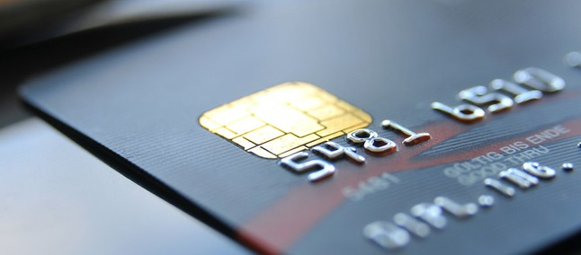
Modelo 3 - Naive Bayes

Slide 14
Naive Bayes
Naive Bayes é um algoritmo de classificação, baseado no "teorema de Bayes" que usa como conceito a probabilidade.
Esse algoritmo toma como premissa a suposição de independência entre as variáveis, isso explica o motivo de receber Naive (ingênuo). Porém, é um algoritmo muito rápido e usado em diversas aplicações. Entre elas são para análise de crédito, detecção de SPAM, diagnósticos médicos ou busca por falhas em sistemas mecânicos.
Gaussian: é o método indicado para quando as variáveis independentes são contínuas e têm distribuição normal. Exemplo seria tentar prever o risco de uma pessoa portar uma doença a partir de vários indicadores sanguíneos.
Multinominal: as variáveis independentes também são discretas, mas agora são multinominais, o que significa que elas têm mais de um valor possível, como os possíveis resultados de uma jogada de dado. Exemplo prever o grau de risco de crédito com base no estado civil das pessoas, que pode ter várias categorias: solteiro, casado, divorciado, viúvo.
Bernoulli: usado quando as variáveis independentes são discretas, mas apenas dois valores são possíveis, como os possíveis resultados de jogar uma moeda. Um exemplo seria tentar prever o grau com que uma pessoa vai gostar de um filme com base no seu sexo.
Tipo | Resultado
Gaussian | 95,08%
Multinominal | 91,94%
Bernoulli | 91,26%

Slide 15
Resultados

Slide 16
Resultados
A tabela ao lado mostra que os testes do modelo “Decision Tree Classifier” alcançou o melhor resultado em comparação aos outros modelos, chegando a um resultado de 99,99% de precisão.
Analisando a importância de cada feature, podemos observar que nenhuma está impactando negativamente o modelo e que a variável "ratio_to_median_purchase_price", que determina a razão entre a transação mediana e a atual, é a que mais tem influência sob o modelo, seguida da informação de se a transação foi online e a distância da casa do dono do cartão.
A partir disso, podemos concluir que valores de compras muito diferentes do usual têm mais chances de indicar uma fraude, principalmente se essa compra for online ou de uma localização muito distante de onde o comprador mora.
Algoritmo | Resultado
KNN | 99,98%
Decision Tree Classifier | 99,99%
Naive Bayes - Gaussian | 95,08%
Naive Bayes - Multinominal | 91,94%
Naive Bayes - Bernoulli | 91,26%
Features | Relevância
ratio_to_median_purchase_price | 0.111726
online_order | 0.051678
distance_from_hom | 0.036177
used_pin_number | 0.017146
used_chip | 0.016556
distance_from_last_transaction | 0.011571
repeat_retailer | 0.004220

Slide 17
Conclusão

Slide 18
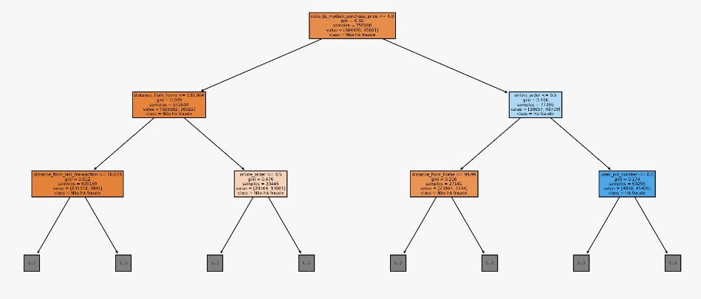
Conclusão
A análise feita a partir do dataset selecionada teve como objetivo identificar fraudes nas compras com cartão de crédito. Para isso, fizemos testes no modelo utilizando diferentes variáveis e metodologias para chegar no resultado com maior precisão.
Com base nos modelos, chegamos a conclusão que o algoritmo com maior aderência ao dataset selecionado é o “decision tree regression” chegando a acurácia de 99,9%
Os métodos baseados em árvores nos dão modelos preditivos de alta precisão, estabilidade e facilidade de interpretação.
Sua representação gráfica é muito intuitiva e permite relacionar as hipóteses facilmente.
Além disso, esse algoritmo requer menos limpeza em comparação aos outros modelos e, até certo nível, não é influenciado por “outliers”.

